Slide 1
স্বাগতম

Slide 2
শিক্ষক পরিচিতি
পাঠ পরিচিতি
বিজলী রানী সাহা
সহকারী শিক্ষক
শোমসপুর মাধ্যমিক বালিকা বিদ্যালয়
খোকসা, কুষ্টিয়া
Email: bizlyshaha@gmail.com
Mobile: 01721585194
পাঠ পরিচিতি
শ্রেণি: নবম-দশম
বিষয়: কৃষি শিক্ষা
অধ্যায়: চতুর্থ
বিশেষ পাঠ: পাটের রোগ ও পোকা মাকড়

Slide 3
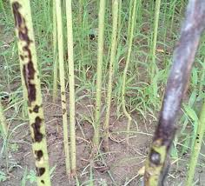
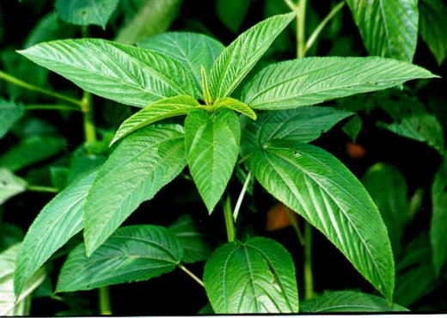
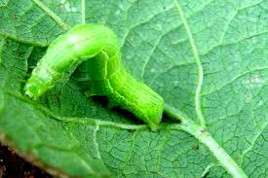

Slide 4
আজকের পাঠ
পাটের রোগ ও পোকা মাকড়

Slide 5
এ পাঠ শেষে শিক্ষার্থীরা---
পাটের বিভিন্ন প্রকার পোকার লক্ষণ ও দমণ পদ্ধতি ব্যাখ্যা করতে পারবে;
পাটের বিভিন্ন প্রকার মাকড়ের লক্ষণ ও দমণ পদ্ধতি ব্যাখ্যা করতে পারবে;
পাটের বিভিন্ন প্রকার রোগের লক্ষণ ও দমণ পদ্ধতি ব্যাখ্যা করতে পারবে।

Slide 6
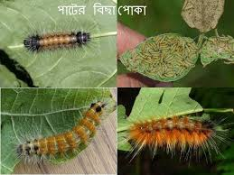
পোকামাকড় দমনঃ
(ক)বিছা পোকাঃ
লক্ষণঃ
কচি ও বয়স্ক সব পাতায় খেয়ে ফেলে। স্ত্রী মথ পাটের পাতার উল্টা পিঠে গাদা করে ডিম পারে। ডিম থেকে বাচ্চা বের হওয়ার পর প্রায় ৬-৭দিন পর্যন্ত বাচ্চাগুলো পাতার উল্টা দিকে দলবদ্ধভাবে থাকে এবং কীড়া গুলো পাতার সবুজ অংশ খেয়ে ফেলে।
দমন পদ্ধতিঃ
পাটের পাতায় ডিমের গাদা দেখলে ডিমের গাদা সহ পাতা তুলে ধ্বংশ করতে হবে।
আক্রমণের প্রথম পর্যায়ে যখন ডিম থেকে বের হওয়া কীড়াগুলো দলবদ্ধভাবে থাকে তখন পোকা সহ পাতাটি তুলে পায়ে পিষে,গর্তে চাপা দিয়ে অথবা অল্প কেরোসিন মিশ্রিত পানিতে ডুবিয়ে মারতে হবে।
পাট কাটার পর শুকনো জমি চাষ করলে মাটির নিচে লুকিয়ে থাকা পুত্তলিগুলো বের হয়ে আসে যা পোকা খাদক পাখি খেয়ে ফেলে।
নির্ধারিত মাত্রায় রাসায়নিক বালাইনাশক প্রয়োগ করতে হবে।

Slide 7
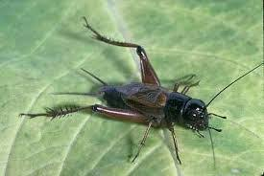
(খ)উড়চুঙ্গাঃ
দমণ পদ্ধতিঃ
প্রতিবছর যেসব জমিতে উরচুঙ্গার আক্রমণ দেখা যায় সেখানে সাধারণ পরিমাণের চেয়ে বেশি করে বীজ বপন করতে হয় ।
আক্রান্ত জমিতে চারা ৮-৯ সেমি হওয়ার পর ঘন গাছ বাছাই করে পাতলা করতে হয়।
সম্ভব হলে নিকটস্থ জলাশয় থেকে আক্রান্ত জমিতে পানি সেচের ব্যবস্থা করতে হবে।
জমিচাষের সময় নির্ধারিত মাত্রায় রাসায়নিক বালাইনাশক প্রয়োগের ব্যবস্থা করতে হবে।
গর্তে কীটনাশক বালাইনাশকের বিষটোপ প্রয়োগ করতে হবে।
লক্ষণঃ
জমিতে গর্ত করে দিনের বেলায় গর্তে বসবাস করে এবং সন্ধ্যা বেলায় গর্ত থেকে বের হয়ে চারা পাট গাছের গোড়া কেটে গর্তে নিয়ে যায়। এতে পাটক্ষেত মাঝে মাঝে পাট শূন্য হয়ে যায়।অনাবৃষ্টির সময় আক্রমণ বেশি হয় এবং প্রচুর বৃষ্টিপাতের পর আক্রমণ কমে যায়।পূর্ণ বয়স্ক পোকা পাট গাছের শিকড় ও কান্ডের গোড়ার অংশ খায়।

Slide 8
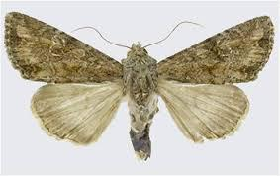
(গ)ঘোড়া পোকাঃ
দমণ পদ্ধতিঃ
পোকার আক্রমণ দেখা দিলে কেরোসিন ভেজা দড়ি গাছের উপর দিয়ে টেনে দিলে পোকার আক্রমণ কম হয়।
শালিক বা ময়না পাখি ঘোড়া পোকা খেতে পছন্দ করে। তাই এসব পাখি বসার জন্য পাট ক্ষেতে বাঁশের কঞ্চি এবং গাছের ডাল পুঁতে দিতে হবে।
নির্ধারিত মাত্রায় রাসায়নিক বালাইনাশক ছিটাইতে হবে।
লক্ষণঃঘোড়া পোকা পাট গাছের কচি ডগা ও পাতা আক্রমণ করে। ফলে কচি ডগা নষ্ট হয়ে যায় এবং শাখা প্রশাখা বের হয়।ফলে পাট গাছের ফলন ও মান কমে যায়।

Slide 9
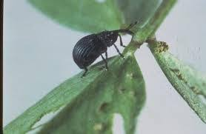
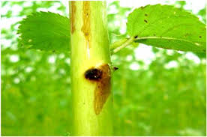
(ঘ)চেলে পোকাঃ
দমণ পদ্ধতিঃ
বীজ বপনের আগে ও পাট কাটার পরে ক্ষেতের আশে পাশে যে সব আগাছা থাকে সেগুলো পরিস্কার করে ফেলতে হবে।
আক্রান্ত পাট গাছ গুলো তুলে নষ্ট করে ফেলতে হবে।
গাছের উচ্চতা ৫-৬ সেঃমিঃ লম্বা হওয়ার পর নির্ধারিত মাত্রায় রাসায়নিক বালাইনাশক ব্যবহার করতে হবে।
লক্ষণঃ
স্ত্রী পোকা চারা গাছের ডগায় ছিদ্র করে ডিম পাড়ে। ডিম ফুটে বাচ্চা গাছের ভিতর চলে যায় এবং সেখানে বড় হতে থাকে।ফলে গাছের ডগা মরে যায় এবং শাখা প্রশাখা বের হয়। গাছ বড় হলে পাতার গোড়ায় কান্ডের উপর ছিদ্র করে ডিম পাড়ে। ফলে ঐ জায়গায় গিটের সৃষ্টি হয়।পাট পচানোর সময় ঐ গিটগুলো পচেনা। আঁশের উপর কালো দাগ থেকে যায়।এতে আঁশের মান ও দাম কমে যায়।

Slide 10
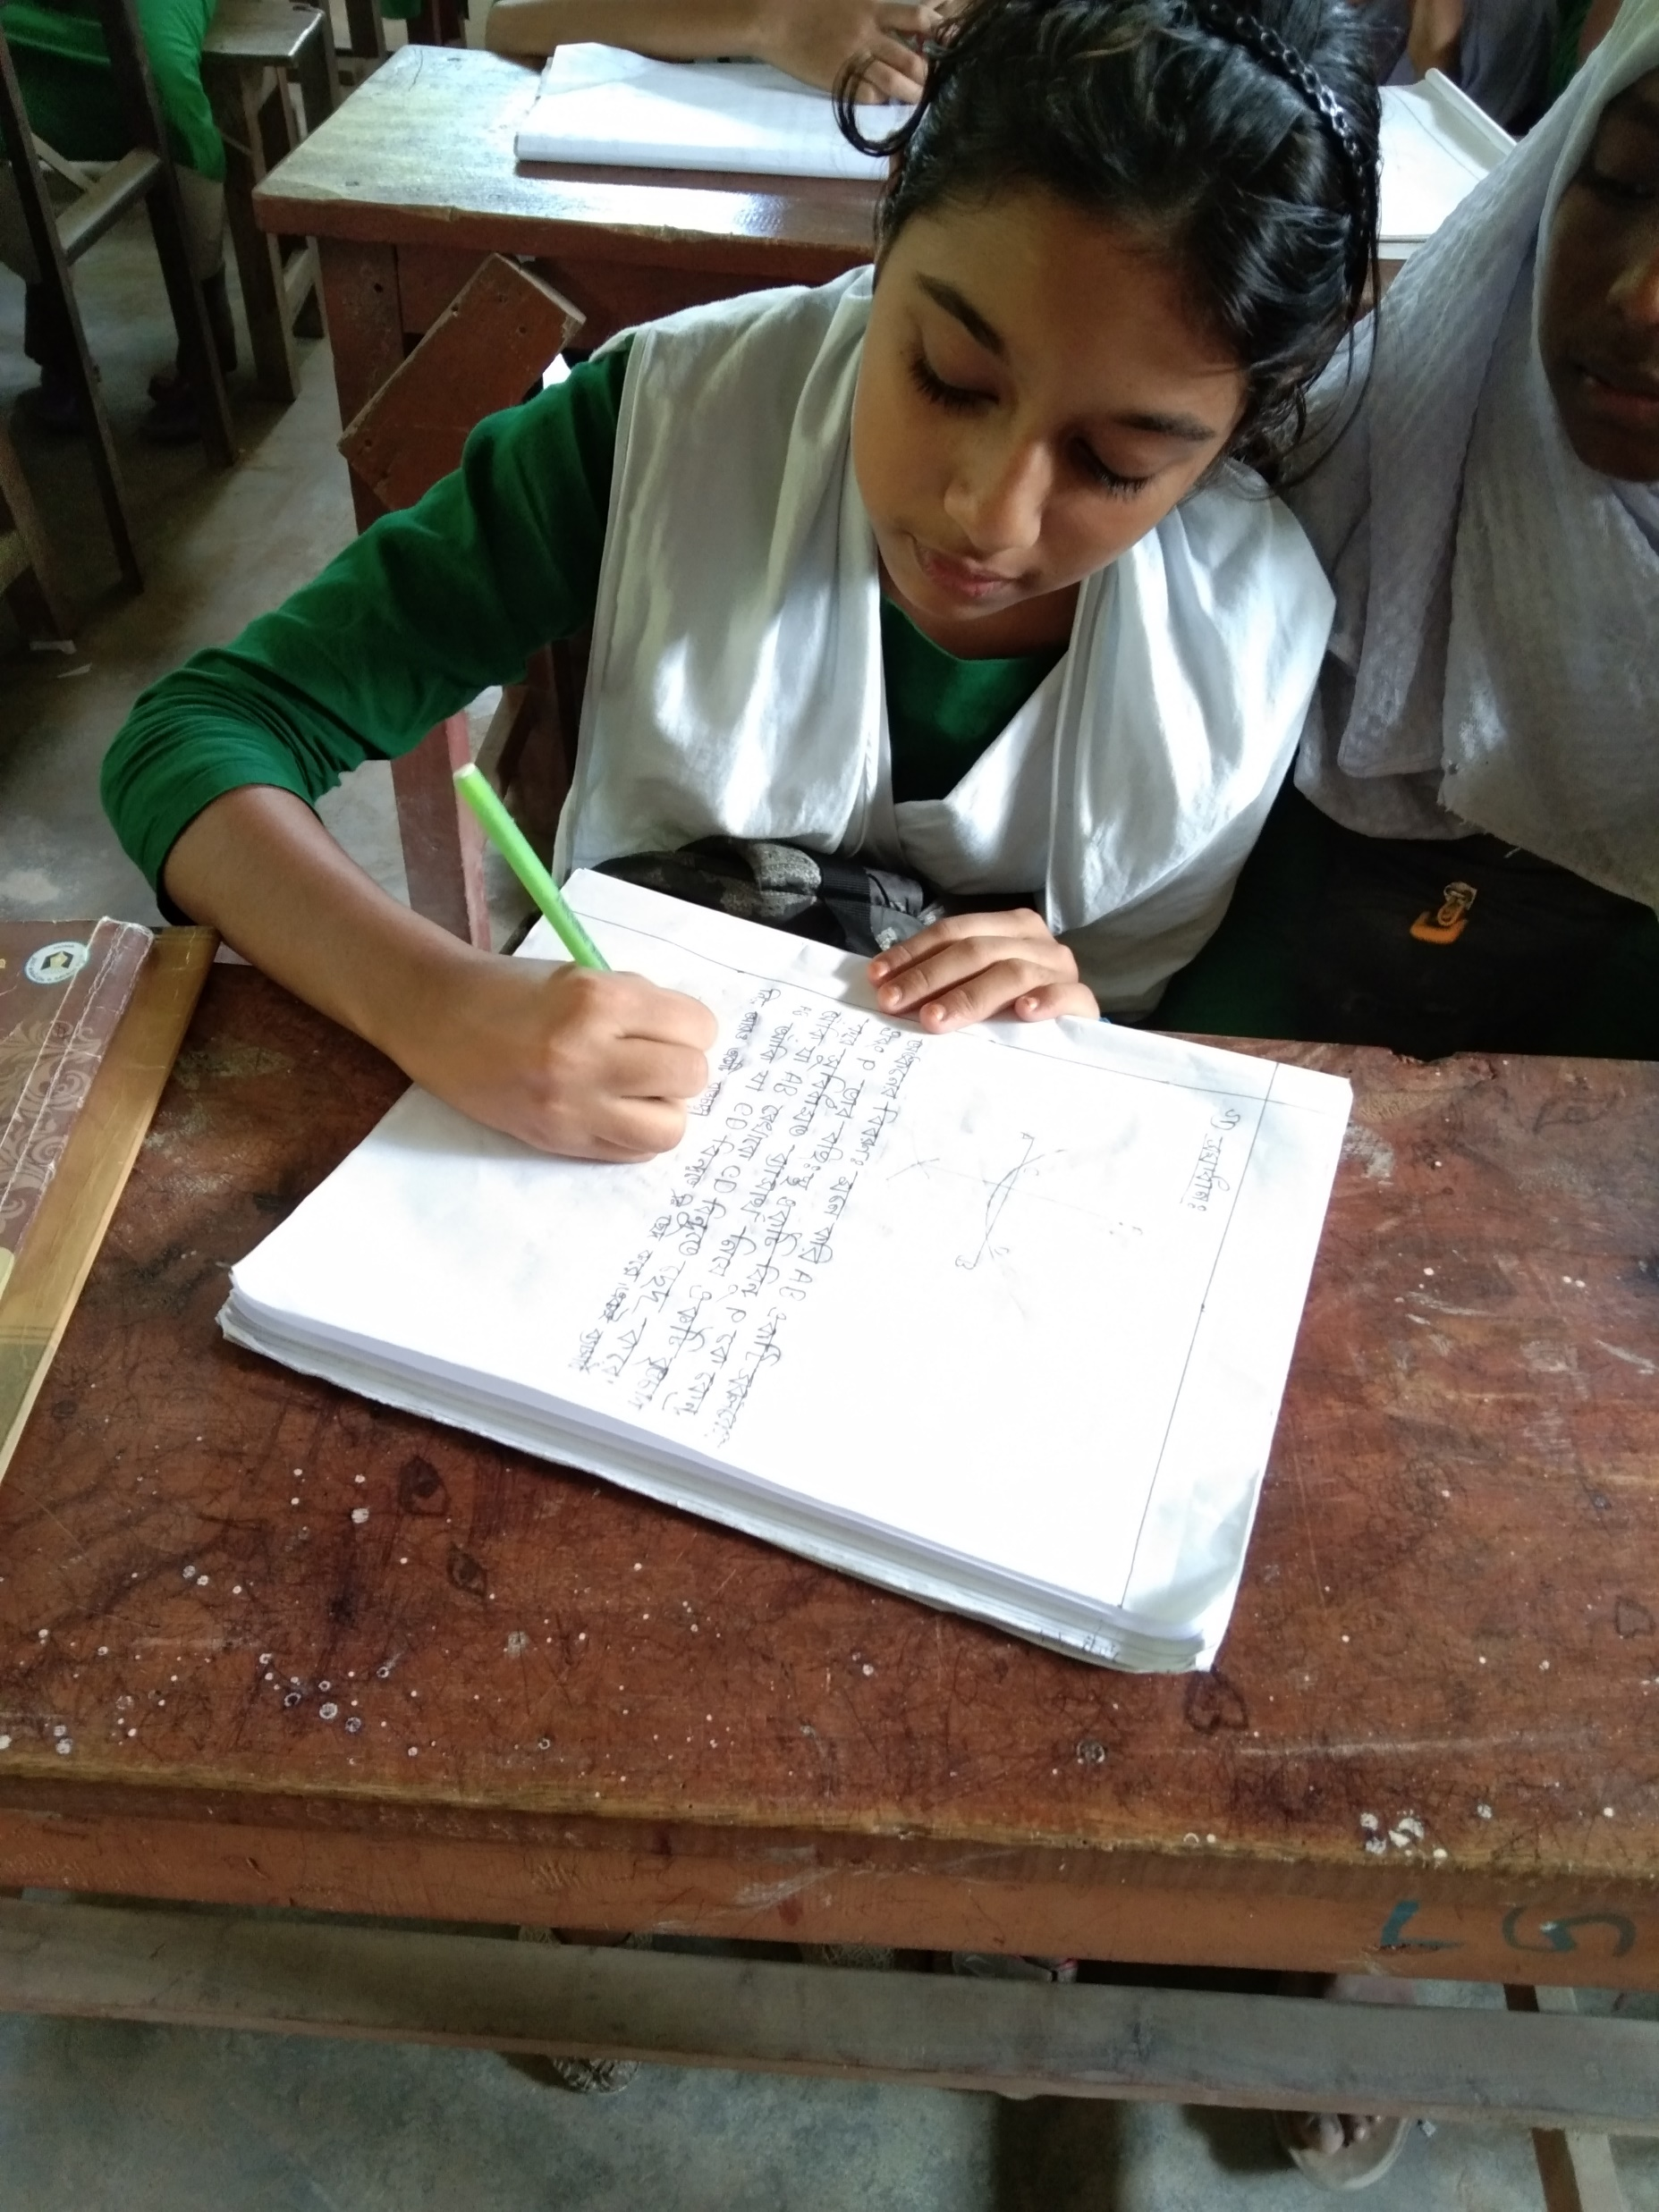
একক কাজ
প্রত্যেকে নিজ নিজ খাতায় পাটের কয়েকটি পোকার নাম লিখ।

Slide 11
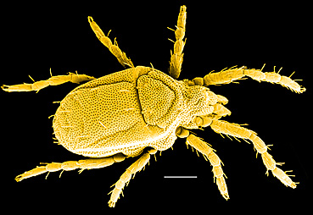
(ঙ)মাকড়ঃ
পাট ক্ষেতে দুই ধরনের মাকড় দেখা যায়। যথা-হলদে ও লাল মাকড়।
লক্ষণঃ
হলদে মাকড় কচি পাতায় আক্রমণ করে পাতার রস চুষে খায়।এতে কচি পাতা গুলো কুঁকড়ে যায় এবং পাতার রং তামাটে হয়ে যায়। হলদে মাকড় ফুলের কুঁড়িকেও আক্রমণ করে। ফলে কুঁড়ি ফুটতে পারে না। ফুলের পাপড়ির রং হলদে থেকে কালচে রঙের হয়ে যায় ও ঝড়ে পড়ে। এতে বীজের ফলনও কম হয়। লাল মাকড় একটু নিচের পাতা আক্রমণ করে।
দমণ পদ্ধতিঃ
চুন ও গন্ধক ১:২ অনুপাতে পানির সাথে মিশিয়ে আক্রান্ত পাটক্ষেতে ছিটাতে হবে।
কাঁচা নিম পাতার রস ২:৫ অনুপাতে পানির সাথে মিশিয়ে প্রয়োগ করতে হবে।
নির্ধারিত মাত্রায় রাসায়নিক বালাইনাশক ছিটাতে হবে।

Slide 12
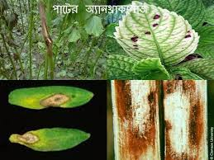
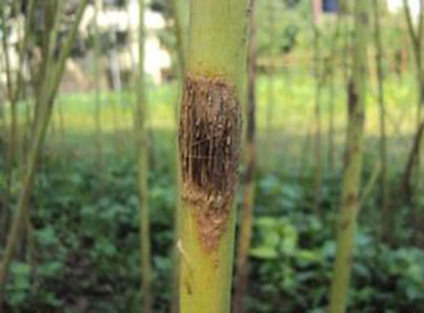
রোগ সমুহঃ
প্রতিকার/দমন ব্যবস্থাঃ
কান্ড পচা, কালোপট্টি ও শুকনা ক্ষত এ তিনটি রোগই বীজ, মাটি ও বায়ুবাহী। এদের প্রতিকারের ব্যবস্থাও একই রকমের। যেমনঃ
পাট কাটার পর জমির আগাছা,আবর্জনা ও পরিত্যক্ত গাছের গোড়া উপড়িয়ে পুড়িয়ে ফেলতে হবে।
বীজ বপনের আগে বীজ শোধন করতে হবে।
নীরোগ পাট গাছ থেকে বীজ সংগ্রহ করতে হবে।
জমি থেকে সর্বদা পানি নিস্কাশনের ব্যবস্থা করতে হবে।
রোগ দেখা দেওয়ার সাথে সাথে ব্যবস্থা নিতে হবে।
রাসায়নিক বালানাশক ছিটাতে হবে।
গ)শুকনা ক্ষতঃ
খ)কালো পট্টি রোগঃ
ক)কান্ড পঁচা রোগঃ
লক্ষণঃ
এ রোগটি শুধু দেশি জাতের পাটেই দেখা যায়। বড় গাছের কান্ডে কালচে দাগ পড়ে।আক্রান্ত স্থান ফেঁটে যায় এবং ক্ষতস্থানে জীবানু সৃষ্টি হয়।এ জীবানু গুলো উড়ে ফল আক্রমণ করে। আক্রান্ত ফল কালো ও আকারে ছোট হয়।এ রোগে গাছ মরে না,তবে আক্রান্ত অংশ শক্ত হয়। এর আশঁ নিম্ন মানের হয়।
লক্ষণঃ
পাতা ও কান্ডে গাঢ় বাদামি রংয়ের দাগ দেখা যায়।এ দাগ গাছের গোড়া থেকে আগা পর্যন্ত যে কোন অংশে দেখা দিতে পারে। দাগ গুলোতে অসংখ্য কালো বিন্দু দেখা যায়।এ কালো বিন্দু গুলোতে ছত্রাক থাকে। কখনো কখনো আক্রান্ত স্থানে গোটা গাছ ভেঙে পড়ে।কেনাফ ও মেস্তা পাঠে এ রোগ দেখা দিতে পারে।
লক্ষণঃ
এ রোগের লক্ষণ প্রায় কান্ড পঁচা রোগের মতোই। তবে এতে কান্ডে কালো রঙের বেষ্টনির মতো দাগ পড়ে। আক্রান্ত স্থানে ঘষলে হাতে কালো গুড়ার মতো দাগ লাগে। এ রোগে গাছ শুকিয়ে মারা যায়।

Slide 13
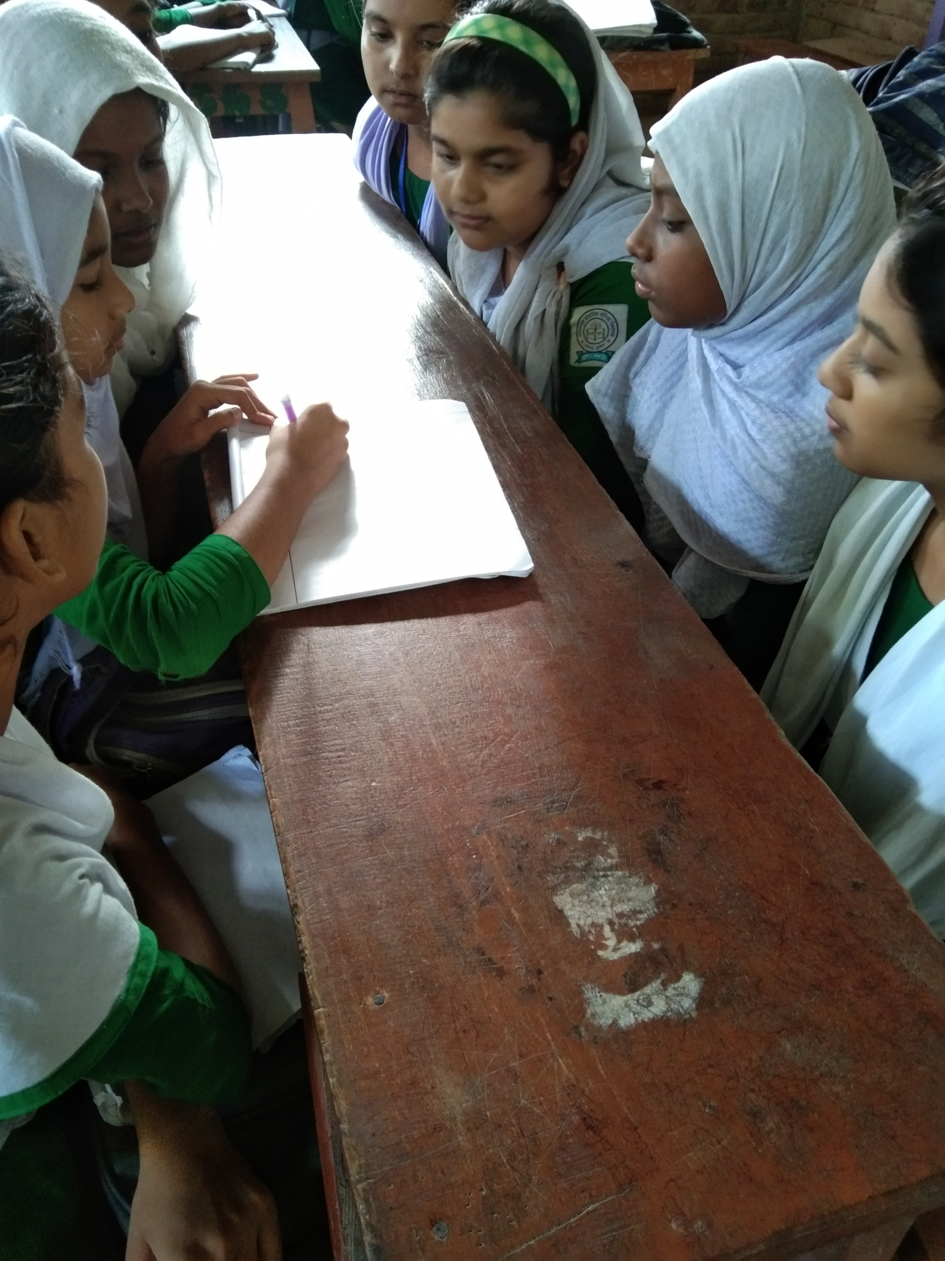
দলীয় কাজঃ
ক-গ্রুপ,পাটের বিছা পোকার লক্ষণ ও দমন পদ্ধতি লিখ।
খ-গ্রুপ,পাটের ঘোড়া পোকার লক্ষণ ও দমন পদ্ধতি লিখ।

Slide 14
মূল্যায়ন
প্রশ্নঃ১
কালো পট্টি কোন ফসলের রোগ ?
সঠিক উত্তরের জন্য বৃত্তে ক্লিক করি
(ক) ধান
(খ) গম
(গ) পাট
(ঘ) সরিষা
পাট ক্ষেতে যে মাকড় দেখা যায়-
(i) সাদা মাকড়
(ii) হলদে মাকড়
(iii) লাল মাকড়
নিচের কোনটি সঠিক?
প্রশ্নঃ২
সঠিক উত্তরের জন্য বৃত্তে ক্লিক করি
(ক) i
(খ) ii ও iii
(গ I ও iii
(ঘ I,ii ও iii

Slide 15
বাড়ির কাজ
পাট ফসলের বিভিন্ন উপকারী ও অপকারী কীটপতঙ্গ সংগ্রহ করে অ্যালবাম তৈরি করে আনবে।

Slide 16
ধন্যবাদ

